Slide 1
Thắng 2 - 9
Quang + Vinh 10 - 23
Tùng 24 - 30
Quyền 31 - 37

Slide 2


UET
Since 2004
ĐẠI HỌC CÔNG NGHỆ, ĐHQGHN
VNU-University of Engineering and Technology
Bài 9: Mô tả kiến trúc thực thi
Nhóm 3
Nguyễn Đăng Quang
Vũ Thị Thành Vinh
Cao Tiến Thắng
Hoàng Văn Quyền
Nguyễn Vũ Thanh Tùng
Phân tích và thiết kế hướng đối tượng

Slide 3
Mục tiêu: Mô tả kiến trúc thực thi
Định nghĩa mục đích của hoạt động Mô tả kiến trúc thực thi và thời điểm nó được thực hiện trong vòng đời phân tích và thiết kế.
Giới thiệu các để mô hình hóa các tiến trình và luồng.
Giải thích cách để mô hình hóa các lớp và hệ thống con nào được ánh xạ sang tiến trình và luồng.
Xác định lý do và các yếu tố cần xem xét để hỗ trợ các quyết định về kiến trúc.
Object-Oriented Analysis and Design
‹#›

Slide 4
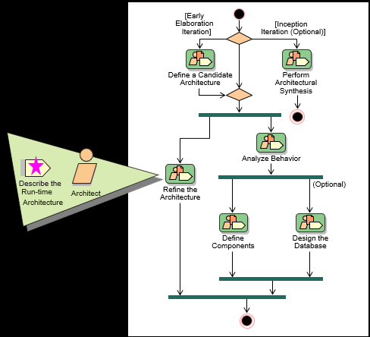
Mô tả kiến trúc thực thi trong bối cảnh
Mô tả kiến trúc thực thi là hoạt động nằm trong phần Làm mịn kiến trúc.
Ở thời điểm này, hệ thống con, giao diện của chúng, và sự phụ thuộc đã được xác định.
Nếu hệ thống chỉ cần chạy một tiến trình, thì hoạt động này có thể bỏ qua.
Object-Oriented Analysis and Design
‹#›

Slide 5
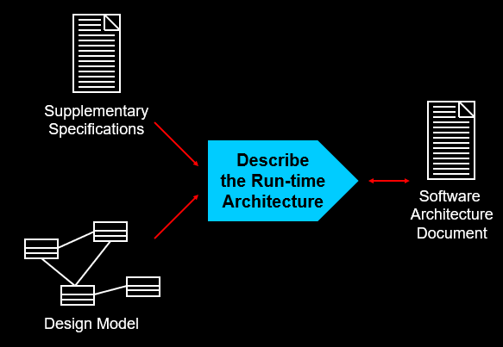
Tổng quan mô tả kiến trúc thực thi
Object-Oriented Analysis and Design
‹#›

Slide 6
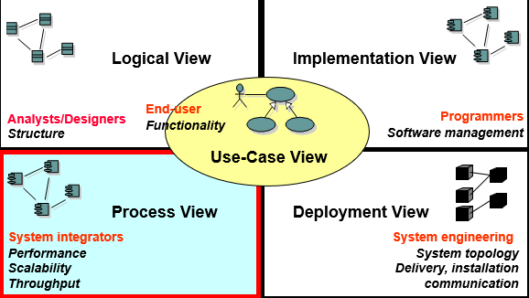
Key Concepts: The Process View
Process View là một phần rất quan trọng về mặt kiến trúc của các phân tử thiết kế tiến trình và luồng
Object-Oriented Analysis and Design
‹#›
Notes:
Process View mô tả cấu trúc dự định của tiến trình của hệ thống. Nó liên quan tới việc phân tách các run-time và đề cập tới các yêu cầu phi chức năng. Nó cũng bao gồm một số yêu cầu phát sinh từ nhu cầu phân tán hệ thống trên nhiều máy.
Trong Process View, hệ thống được phân tách thành nhiều tác vụ và luồng, tiến trình và các nhóm tiến trình. Process View mô tả cách các tiến trình tương tác, giao tiếp và đồng bộ.

Slide 7
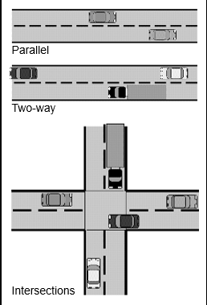
Concurrency là gì?
Concurrency là sự xảy ra đồng thời của các sự kiện trong hệ thống.
Khi xử lý các vấn đề liên quan đến concurrency trong hệ thống phần mềm, ta phải xem xét hai khía cạnh quan trọng:
Có khả năng phát hiện và phản ứng với các sự kiện bên ngoài xảy ra theo một thứ tự ngẫu nhiên.
Đảm bảo rằng các sự kiện này được xử lý trong một khoảng thời gian tối thiểu theo yêu cầu.
Object-Oriented Analysis and Design
‹#›

Slide 8
Tại sao chúng ta phải quan tâm đến Concurrency?
Phần mềm có thể cần phải phản ứng với các sự kiện bên ngoài xảy ra gần như ngẫu nhiên.
Thực hiện các tác vụ song song có thể cải thiện hiệu năng nếu có nhiều CPU sẵn sàng.
Kiểm soát hệ thống có thể được cải thiện tốt hơn nhờ Concurrency.
Object-Oriented Analysis and Design
‹#›

Slide 9
Hiện thực hóa Concurrency: Cơ chế Concurrency
Để hỗ trợ concurrency, hệ thống cần cung cấp nhiều luồng điều khiển
Các cơ chế concurrency phổ biến:
Multiprocessing:
Nhiều CPU chạy cùng một lúc
Multitasking:
Hệ điều hành mô phỏng concurrency trên 1 CPU bằng việc xen kẽ thực thi các tác vụ khác nhau.
Application-based solutions:
Ứng dụng phần mềm đảm nhiệm việc luân chuyển giữa các nhánh (branch) của mã nguồn vào thời điểm phù hợp.
Object-Oriented Analysis and Design
‹#›

Slide 10
Các bước mô tả Kiến trúc thực thi
Phân tích yêu cầu concurrency
Xác định các tiến trình và luồng
Xác định vòng đời của tiến trình
Ánh xạ các tiến trình vào việc cài đặt
Phân chia các thành phần mô hình giữa các tiến trình
Object-Oriented Analysis and Design
‹#›

Slide 11
Mô tả kiến trúc thực thi
Các tiến trình và luồng phải được ánh xạ vào các cấu trúc triển khai cụ thể
Xem xét
Liên kết giữa các quá trình
Yêu cầu về hiệu suất
Giới hạn quá trình và luồng hệ thống
Các quá trình và luồng hiện có
Sự có sẵn của tài nguyên truyền thống giữa các quá trình (IPC)
Object-Oriented Analysis and Design
‹#›

Slide 12
Yêu cầu đồng thời
Yêu cầu đồng thời được thúc đẩy bởi:
Mức độ phân phối của hệ thống
Mức độ hướng sự kiện của hệ thống
Cường độ tính toán của các thuật toán chính
Mức độ thực thi song song được hỗ trợ bởi môi trường
Yêu cầu đồng thời được xếp hạng theo tầm quan trọng để giải quyết xung đột
Object-Oriented Analysis and Design
‹#›
Notes:
Yêu cầu thực hiện đồng thời định nghĩa một sự mở rộng trong đó việc thực hiện song song của các tác vụ là yêu cầu của hệ thống. Các yêu cầu này giúp định dạng kiến trúc hệ thống.
Một hệ thống gọi là phân tán nếu hành vi của nó phân bố trên nhiều bộ xử lý hoặc các nút thực hiện khác nhau đòi hỏi một kiến trúc nhiều tiến trình. Một hệ thống sử dụng hệ quản trị cơ sở dữ liệu hoặc trình quản lý giao dịch cũng cần xem xét các quy trình mà những hệ thống con chính đó giới thiệu.
Để cung cấp một sự phản ứng tốt về thời gian, chúng ta nên đưa các hoạt động tính toán nhiều vào các tiến trình của nó, nhờ đó, hệ thống có khả năng trả lời người dùng trong khi sự tính toán vẫn đang diễn ra, sử dụng ít tài nguyên hơn.
Nếu có sẵn bộ xử lý chuyên dụng để xử lý các sự kiện thì kiến trúc đa quy trình có lẽ là tốt nhất. Mặt khác, để đảm bảo rằng các sự kiện được xử lý, có thể cần một kiến trúc đơn tiến trình để phá vỡ thuật toán chia sẻ tài nguyên “công bằng” của hệ điều hành: Ứng dụng có thể cần độc quyền tài nguyên bằng cách tạo một quy trình lớn duy nhất, sử dụng các luồng để kiểm soát việc thực thi trong quy trình đó.
Để cung cấp thời gian phản hồi tốt, có thể cần phải đặt các hoạt động tính toán chuyên sâu vào một quy trình hoặc luồng riêng để hệ thống vẫn có thể phản hồi thông tin đầu vào của người dùng trong khi quá trình tính toán diễn ra, mặc dù có ít tài nguyên hơn. Nếu hệ điều hành hoặc môi trường không hỗ trợ các luồng (tiến trình nhẹ), sẽ không có ý nghĩa gì khi xem xét tác động đối của chúng đối với kiến trúc hệ thống.
Các yêu cầu trên loại trừ lẫn nhau và có thể xung đột với nhau. Việc xếp hạng các yêu cầu về mức độ quan trọng sẽ giúp giải quyết xung đột.

Slide 13
Các khái niệm chính: Tiến trình và Luồng
Tiến trình:
Cung cấp luồng điều khiển nặng nề (cồng kềnh, tốn kém tài nguyên)
Độc lập
Có thể chia thành các luồng riêng lẻ
Luồng
Cung cấp các luồng điều khiển nhẹ
Chạy trong ngữ cảnh của một tiến trình đi kèm
Object-Oriented Analysis and Design
‹#›
Notes:
Tiến trình (Process): là một không gian có địa chỉ duy nhất và có môi trường thực hiện trong đó các đối tượng của các lớp và hệ thống con hoạt động trên đó. Môi trường thực hiện có thể chia ra một hoặc nhiều luồng điều khiển.
Luồng (Thread): là một bộ phận tính toán độc lập có thể chạy được trong môi trường thực hiện và một không gian địa chỉ định nghĩa bởi tiến trình đi kèm.
Sự khác nhau giữa tiến trình và luồng là ở không gian bộ nhớ trong đó nó thực hiện:
Một tiến trình thực hiện trong không gian bộ nhớ, được đóng gói và bảo vệ cấu trúc nội tại. Một tiến trình có thể được xem như một hệ thống chính của nó, được khởi tạo bởi một chương trình thực hiện được. Một tiến trình có thể chứa nhiều luồng
Một luồng thực hiện trong một không gian bộ nhớ ở đó nó có thể chia sẻ với các luồng khác

Slide 14
Xác định các tiến trình và luồng
Đối với mỗi luồng điều khiển riêng biệt mà hệ thống cần, hãy tạo một tiến trình hoặc luồng
Các luồng điều khiển riêng biệt có thể cần thiết để:
Sử dụng nhiều CPU và/hoặc nút
Tăng mức sử dụng CPU
Phục vụ các sự kiện liên quan đến thời gian
Ưu tiên các hoạt đồng
Đạt được khả năng mở rộng (chia sẻ tải)
Tách biệt mối quan tâm giữa các lĩnh vực phần mềm
Cải thiện tính khả dụng của hệ thống
Hỗ trợ các hệ thống con chính
Object-Oriented Analysis and Design
‹#›
Notes:
Đối với mỗi luồng điều khiển riêng biệt mà hệ thống cần, hãy tạo một tiến trình hoặc một luồng (tiến trình nhẹ). Nên sử dụng một luồng trong trường hợp cần có luồng điều khiển lồng nhau. (Trong một tiến trình, cần có luồng kiểm soát độc lập ở cấp độ nhiệm vụ phụ)
VD: chúng ta có thể nói (không nhất thiết phải theo thứ tự quan trọng) rằng có thể cần các luồng điều khiển riêng biệt để:
Sử dụng nhiều CPU: có thể có nhiều nút CPU trong một nút hoặc nhiều nút trong hệ thống phân tán
Tăng mức sử dụng CPU: Các quy trình có thể được sử dụng để tăng mức sử dụng CPU bằng cách phân bổ chu kỳ cho các hoạt đồng khác khi một luồng điều khiển bị treo.
Các sự kiện liên quan đến thời gian phục vụ: Ví dụ: thời gian chờ, hoạt động theo lịch trình, hoạt động định kỳ.
Ưu tiên các hoạt động: Các tiến trình riêng biệt cho phép chức năng trong các tiến trình khác nhau được ưu tiên riêng lẻ.
Đạt được khả năng mở rộng: Chia sẻ tải trên nhiều tiến trình và bộ xử lý.
Tách biệt các mối quan tâm: Tách biệt các mối quan tâm giữa các lĩnh vực khác nhau của phần mềm, chẳng hạn như an toàn.
Cải thiện tính khả dụng của hệ thống: Tính sẵn sàng của hệ thống cao hơn nhờ các tiến trình sao lưu và dự phòng.
Hỗ trợ các hệ thống con chính: Một số hệ thống con chính có thể yêu cầu các tiến trình riêng biệt (ví dụ: DBMS và Trình quản lý giao dịch).

Slide 15

Tiến trình mô hình hóa
Các tiến trình có thể được mô hình hóa bằng cách sử dụng
Các lớp hoạt động (Sơ đồ lớp) và đối tượng (Sơ đồ tương tác)
Thành phần (Sơ đồ thành phần)
Các khuôn mẫu <<process>> hoặc <<thread>>
Các mối quan hệ của tiến trình có thể được mô hình hóa dưới dạng phụ thuộc
Object-Oriented Analysis and Design
‹#›

Slide 16
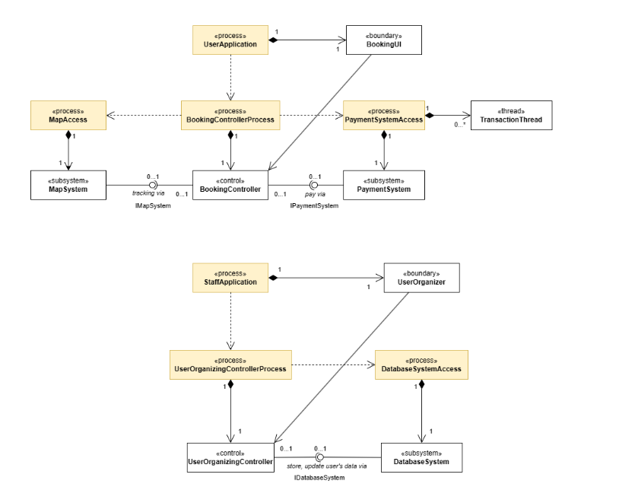
Ví dụ: Tiến trình mô hình hóa
Object-Oriented Analysis and Design
‹#›
Notes:
UserApplication Process: Điều khiển giao diện của User Application. Điều khiển các hành động yêu cầu đặt xe, chấp nhận yêu cầu, theo dõi lộ trình của khách hàng và tài xế.
StaffApplication Process: Điều khiển giao diện của Staff Application. Điều khiển các hành động quản lý người dùng.
BookingController Process: Quản lý việc thực thi các tác vụ cốt lõi để xử lý yêu cầu Booking mỗi lần Booking. Có một instance của tiến trình này mỗi lần thực hiện Booking.
UserOrganizingControllerProcess: Quản lý việc thực thi các tác vụ cốt lõi để xử lý các hành động quản lý người dùng Có một instance của tiến trình này mỗi lần thực hiện quản lý người dùng.
DatabaseSystemAccess Process: Quản lý truy vấn tới Database. Việc truy vấn có thể chậm nên các tiến trình khác vẫn có thể hoạt động trong lúc chờ đợi dữ liệu trả về từ Database.
Có một instance của tiến trình này mỗi lần truy vấn.
MapAccess Process: Quản lý theo dõi người dùng thông qua nhà cung cấp dịch vụ Map ngoài. Việc theo dõi có thể chậm nên các tiến trình khác vẫn có thể hoạt động trong lúc chờ đợi kết quả từ Map.
Có một instance của tiến trình này mỗi lần thực hiện theo dõi.
PaymentSystemAccess: Quản lý việc truy cập tới hệ thống thanh toán ngoài. Việc xử lý có thể chậm nên các tiến trình khác vẫn có thể hoạt động trong lúc chờ đợi hệ thống thanh toán xử lý.
Có một instance của tiến trình này mỗi lần thực hiện thao tác với hệ thống thanh toán.

Slide 17
Tạo và hủy các tiến trình và luồng
Kiến trúc tiến trình đơn
Quá trình tạo diễn ra khi ứng dụng bắt đầu
Quá trình hủy diễn ra khi ứng dụng kết thúc
Kiến trúc đa xử lý
Các quá trình mới thường được tạo ra từ quá trình ban đầu đã được tạo ra khi ứng dụng bắt đầu
Mỗi quá trình phải được hủy một cách riêng lẻ
Object-Oriented Analysis and Design
‹#›

Slide 18
Ví dụ: Tạo các tiến trình và luồng
Hình vẽ
Object-Oriented Analysis and Design
‹#›

Slide 19
Ánh xạ các tiến trình vào quá trình thực thi
Kiến trúc tiến trình đơn
Quá trình tạo diễn ra khi ứng dụng bắt đầu
Quá trình hủy diễn ra khi ứng dụng kết thúc
Kiến trúc đa xử lý
Các quá trình mới thường được tạo ra từ quá trình ban đầu đã được tạo ra khi ứng dụng bắt đầu
Mỗi quá trình phải được hủy một cách riêng lẻ
Object-Oriented Analysis and Design
‹#›

Slide 20
Tùng 24 - 30

Slide 21
Phân bổ các phần tử thiết kế
Thực thể của một Class hoặc một hệ thống con phải được thực thi trong ít nhất một tiến trình
Có thể được thực thi trong nhiều tiến trình
Object-Oriented Analysis and Design
‹#›

Slide 22
Cân nhắc: Phần tử thiết kế - tiến trình
Xác định dựa vào
Các yêu cầu về hiệu suất và sự đồng thời
Các yêu cầu phân tán và sự hỗ trợ cho việc thực thi song song
Yêu cầu về tính dự phòng và sẵn có
Đặc điểm của lớp/ hệ thống cần xem xét
Tự chủ
Phụ thuộc
Bền vững
Phân tán
Object-Oriented Analysis and Design
‹#›

Slide 23
Chiến lược: Phần tử thiết kế - tiến trình
2 chiến lược (sử dụng đồng thời)
Inside-out
Nhóm các yếu tố tương tác chặt chẽ và phải thực thi trong cùng một luồng điều khiển
Phân tách các yếu tố không tương tác
Lặp lại cho đến khi bạn đạt đến số lượng tối thiểu của các tiến trình vẫn cung cấp sự phân phối cần thiết và sử dụng tài nguyên hiệu quả
Outside-in
Xác định một luồng điều khiển riêng cho mỗi tác động bên ngoài
Xác định một luồng điều khiển máy chủ riêng cho mỗi dịch vụ
Giảm số luồng điều khiển xuống mức có thể hỗ trợ
Object-Oriented Analysis and Design
‹#›

Slide 24
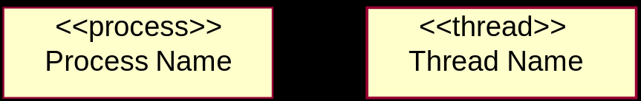
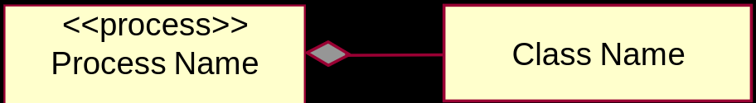
Mô hình hóa: Phần tử thiết kế - luồng
Biểu đồ lớp
Active classes = Process
Mối quan hệ “Composition" từ tiến trình sang class
Mối quan hệ “Composition" từ tiến trình sang các hệ thống con
Object-Oriented Analysis and Design
‹#›

Slide 25
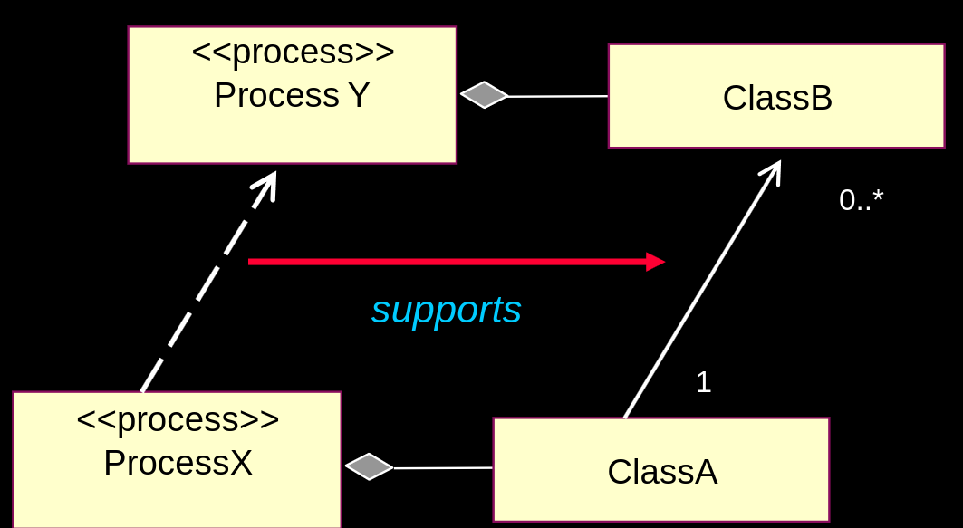
Mối quan hệ giữa các tiến trình
Mối quan hệ giữa các tiến trình phải hỗ trợ mối quan hệ của các phần tử thiết kế
Object-Oriented Analysis and Design
‹#›
Notes:
https://www.ibm.com/docs/en/baw/22.x?topic=instances-relationships

Slide 26
Quyền 31 - 37

Slide 27
Mốc kiểm soát: Mô tả kiến trúc thực thi
Mục đích của hoạt động mô tả concurrency là gì?
Tiến trình là gì? Luồng là gì?
Các yếu tố khi xác định các tiến trình?
Hai chiến lược để ánh xạ các hệ thống con và các lớp vào các tiến trình?
Cách mô hình hóa Process View? Các phần tử mô hình và biểu đồ nào được sử dụng?
Object-Oriented Analysis and Design
‹#›

Slide 28
Ôn tập: Mô tả kiến trúc thực thi
Mục đích của hoạt động mô tả kiến trúc thực thi là gì?
Tiến trình là gì? Luồng là gì?
Các yếu tố khi xác định các tiến trình?
Hai chiến lược để ánh xạ các hệ thống con và các lớp vào các tiến trình?
Cách mô hình hóa Process View? Các phần tử mô hình và biểu đồ nào được sử dụng?
Object-Oriented Analysis and Design
‹#›

Slide 29

Bài tập: Mô tả kiến trúc thực thi
Giả thiết đã có sẵn:
Các phần tử thiết kế (lớp và hệ thống con) và mối quan hệ giữa chúng
Các tiến trình
Ánh xạ giữa các lớp, hệ thống con và các tiến trình
Xác định:
Quan hệ giữa các tiến trình
Đưa ra:
Biểu đồ lớp với các yếu tố:
Các tiến trình
Ánh xạ các lớp, hệ thống con vào các tiến trình
Quan hệ giữa các tiến trình
Quan hệ giữa các phần tử thiết kế hỗ trợ quan hệ giữa các tiến trình
Object-Oriented Analysis and Design
‹#›

Slide 30
Bài tập: Ôn tập
So sánh Process View của bạn với các thành viên khác trong lớp:
Các quy trình và luồng có được phân loại hợp lý không? Nếu một luồng được xác định, liệu có mối quan hệ composition nào giữa quy trình và luồng không?
Có quan hệ composition nào giữa phần tử tiến trình với phần tử thiết kế không?
Có tồn tại các quan hệ cần thiết giữa các phần tử tiến trình để hỗ trợ cho các phần tử thiết kế được ánh xạ đến các phần tử tiến trình này không?
Object-Oriented Analysis and Design
‹#›

